Slide 1
«Майский свет Победы»
Виртуальная книжная
выставка

Slide 2
В томе представлены произведения очерковой и публицистической литературы, написанные во время войны или вскоре после нее. Большинство из них было опубликовано в газетах и журналах, по горячим следам событий, и даются здесь без изменений.
Эти произведения были созданы непосредственно на фронте, в боевой обстановке, в редкие часы затишья, или в пору кратковременных приездов писателя в редакцию с линии огня.
Авторы рисуют психологические портреты людей армии, и, разумеется, они не прошли мимо бытописания - очерков, вобравших в себя трудное и неповторимое житье-бытье на фронте, те условия человеческого существования, какие диктует война

Slide 3
Эта книга — правдивый рассказ о подвиге советского народа в годы Великой Отечественной войны.
О героических делах, самоотверженном труде людей, отдавших все свои силы и знания делу победы над немецко-фашистскими захватчиками, рассказывают участники и очевидцы тех исторических событий.
Авторы книги — рабочие и инженеры, секретари обкомов партии, депутаты Верховного Совета СССР, директора заводов и министры.
Герои Социалистического Труда, председатели колхозов, трактористки, конструкторы, летчики-испытатели, журналисты.

Slide 4
Книга "Сталинградская эпопея" - сборник воспоминаний о битве Красной армии с фашистскими захватчиками на берегах Волги.
Участники, непосредственные организаторы и руководители Сталинградской битвы поставили перед собой благородную цель - рассказать о том, как готовился и осуществлялся разгром врага.
Читатель найдет в этой книге много нового о работе Ставки Верховного Главнокомандования, о героизме советских воинов и мастерстве военачальников, о партийно-политической работе, работе тыла, о событиях, связанных с действиями советских войск под Сталинградом.

Slide 5
Роман известного русского писателя Юрия Бондарева "Горячий снег" – одно из высших достижений советской баталистики. Сюжет романа, необыкновенно напряженный, развертывающийся в течение одних суток, непосредственно связан со Сталинградской битвой и беспримерным героизмом выигравших ее советских воинов.
Действие романа происходит в годы Великой Отечественной войны. В центре повествования судьба военного корреспондента Вадима Незлобина, который работает в столичной газете и часто выезжает на фронт. «Наука расставания» - «роман, основанный на подлинных событиях, свидетелем и участником которых я был, - писал автор…
СЛУШАЙ КНИГУ!: https://akniga.org/kaverin-veniamin-nauka-rasstavaniya?comment265601

Slide 6
Роман «Волоколамское шоссе» является наиболее известным и значимым произведением замечательного русского писателя-фронтовика Александра Бека. Этим романом о героических защитниках Москвы зачитывались в тылу, он был в полевых сумках бойцов на фронте.
О книге во Франции писали как о шедевре, в Италии — как о самом выдающемся в русской литературе произведении о войне, а в Финляндии ее изучали в Военной академии. Роман был переведен на 10 европейских языков, а также на арабский и иврит.
СЛУШАЙ КНИГУ!: https://akniga.org/bek-aleksandr-volokolamskoe-shosse

Slide 7
Дилогия Алеся Адамовича "Партизаны" - мощнейшее произведение классика советской литературы, белорусского писателя Алеся Адамовича о войне, о материнской любви и любви к Родине, о самопожертвовании и вере в победу.
Роман "Сыновья уходят в бой" - продолжение первой книги "Война под крышами".
Литературный образ Анны Михайловны Корзун - одной из главных героинь дилогии - Алесь Адамович создавал, опираясь на жизненный опыт своей матери. Позже он отметил: "Если мне что и удалось в романе "Война под крышами", то это потому, что прежде эту книгу мать написала собственной жизнью".

Slide 8
Со страниц этой книги говорят те, кто погиб смертью храбрых в борьбе с немецко-фашистскими захватчиками в 1941-1945 гг.
Письма и документы, представленные в сборнике, писались в последние минуты жизни - в застенках гестапо, в тюрьмах и концлагерях, во время тяжелых боев с гитлеровскими войсками.
В этих письмах звучит страстный призыв к победе над фашизмом. Патриоты завещают современникам и потомкам продолжать борьбу за светлое будущее человечества, за прочный мир между народами.

Slide 9
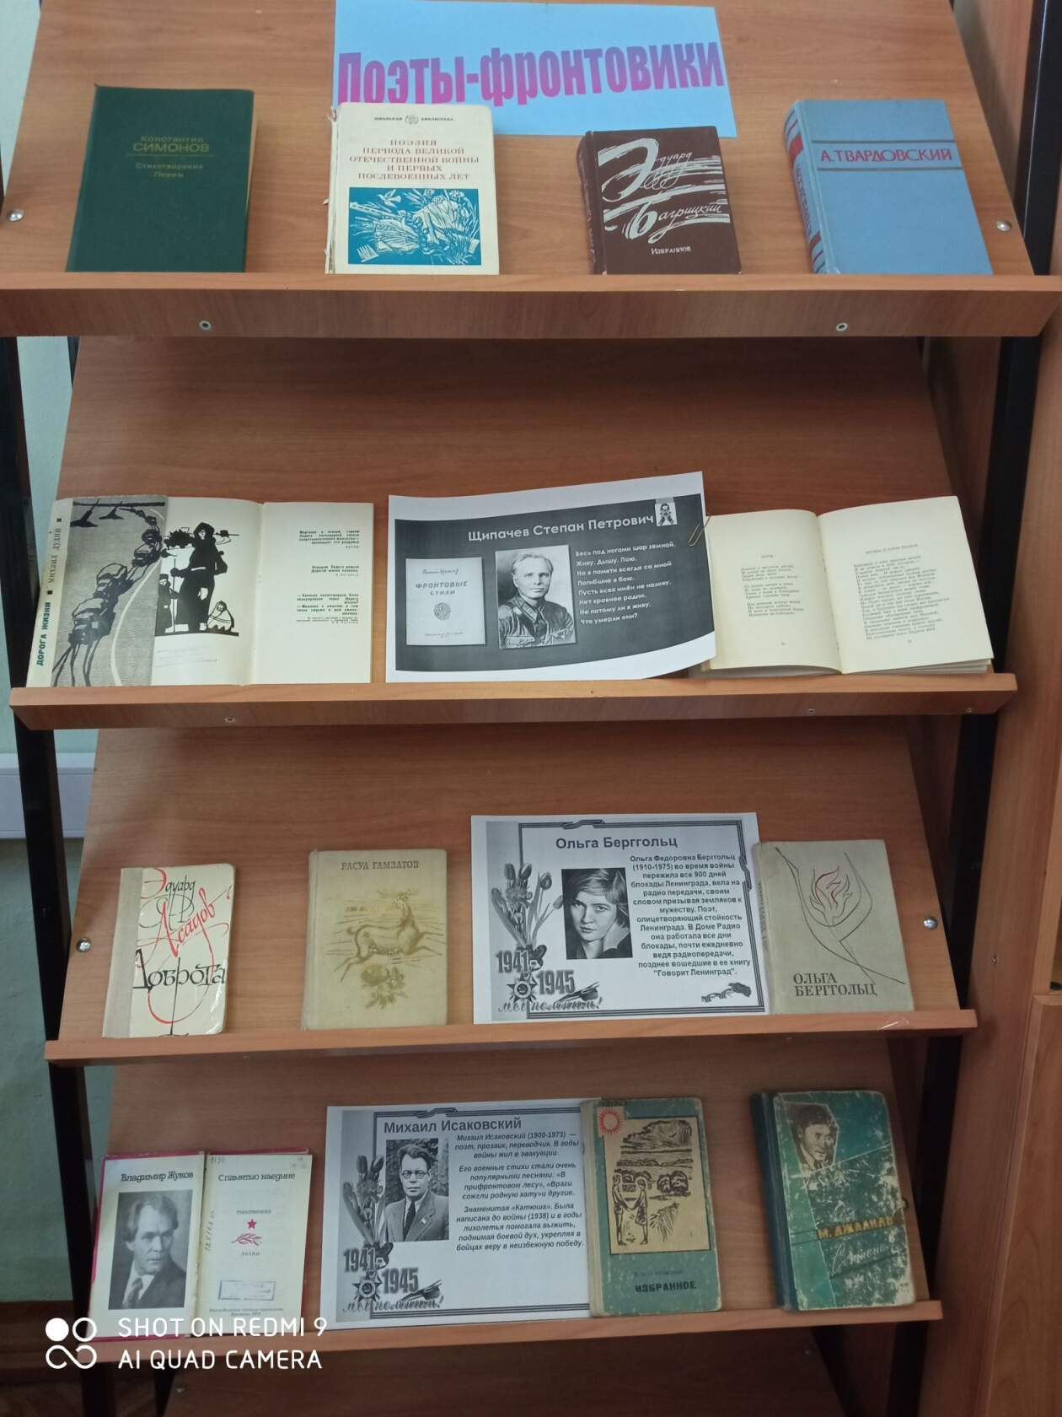
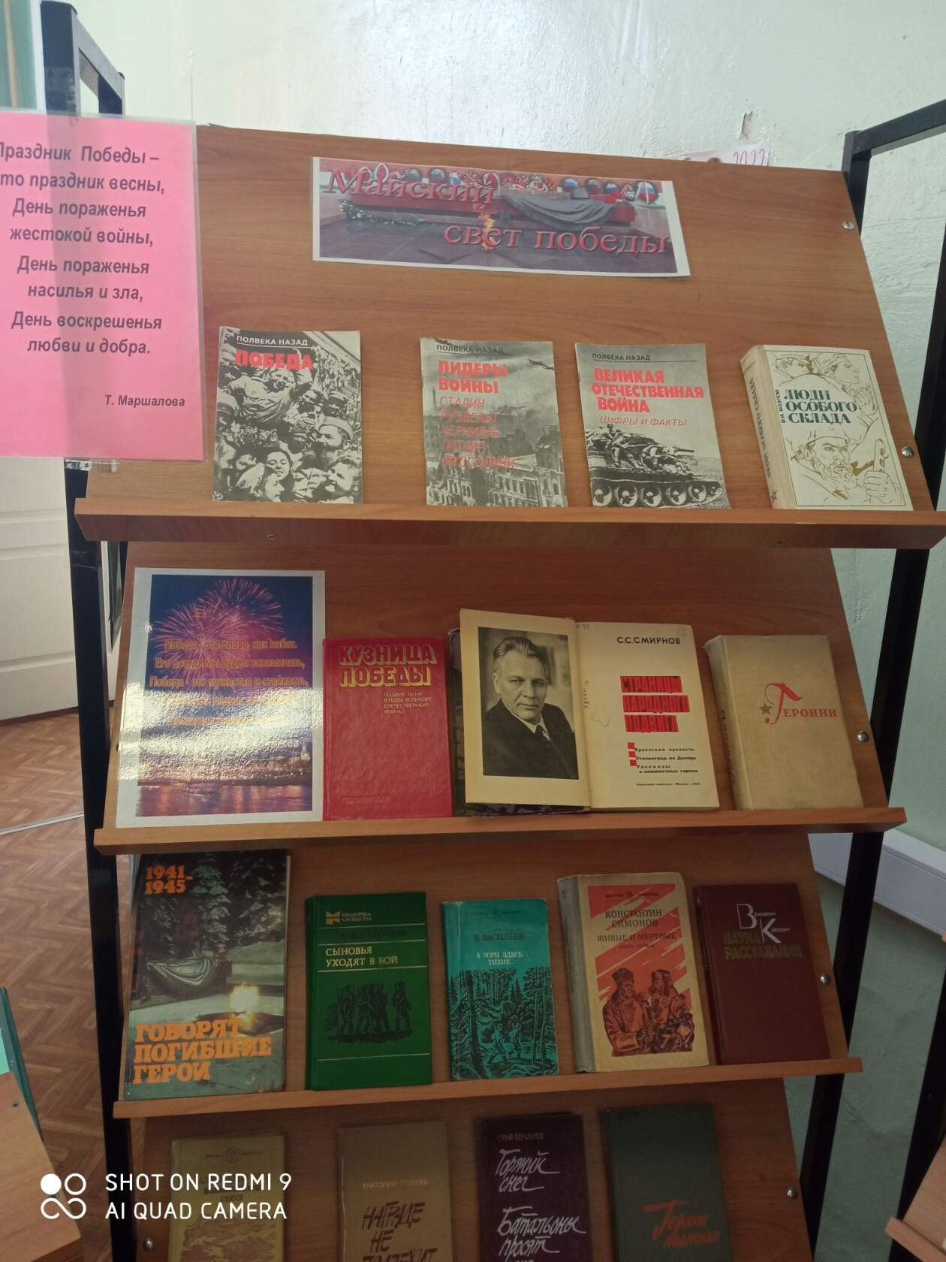
Приглашаем посетить выставки
в библиотеке нашего колледжа!

